Slide 1
C#相機連線範例程式
指導老師: 吳先晃 教授
學生: 彭賢恩
編輯日期：20250120

Slide 2
目錄
SDK版本
使用說明
Demo影片
程式死掉的情形
Notes:
首先介紹目錄的部分
目錄包括
緒論
基本理論介紹
研究方法
實驗結果
結論與未來展望
緒論包括研究背景 動機及目的
基本理論將會介紹本文所使用到的基本技術
研究方法會介紹本文硬體架構及軟體架構
再來會介紹本文的實驗結果
最後是結論與未來展望

Slide 3
SDK版本
我的Gitea網址
http://140.125.21.72:8418/Jeff/Camera_connect
Basler的SDK版本
IDS的SDK版本

Slide 4
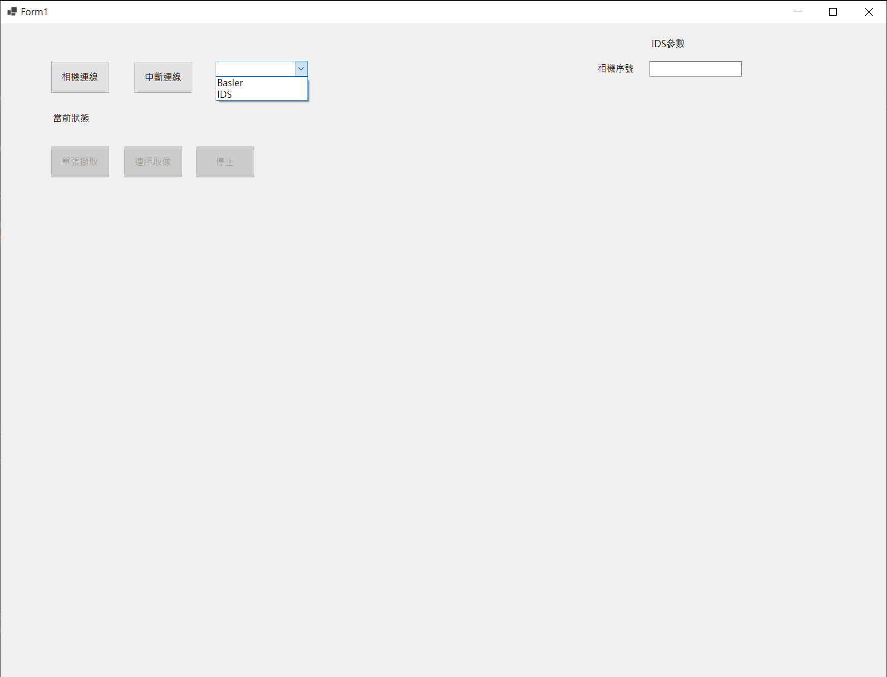
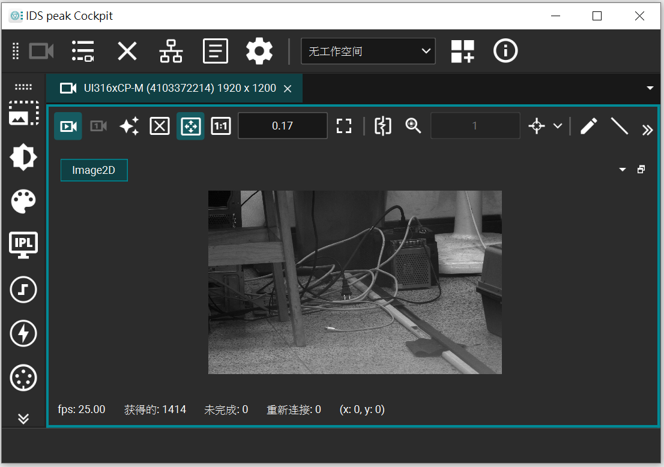
使用說明
2
1
相機連線
選擇Basler還是IDS
選擇Basler的話則可以直接連線
選擇IDS的話則需要輸入IDS相機的序號
  IDS序號可在SDK(使用peak)上看到

Slide 5
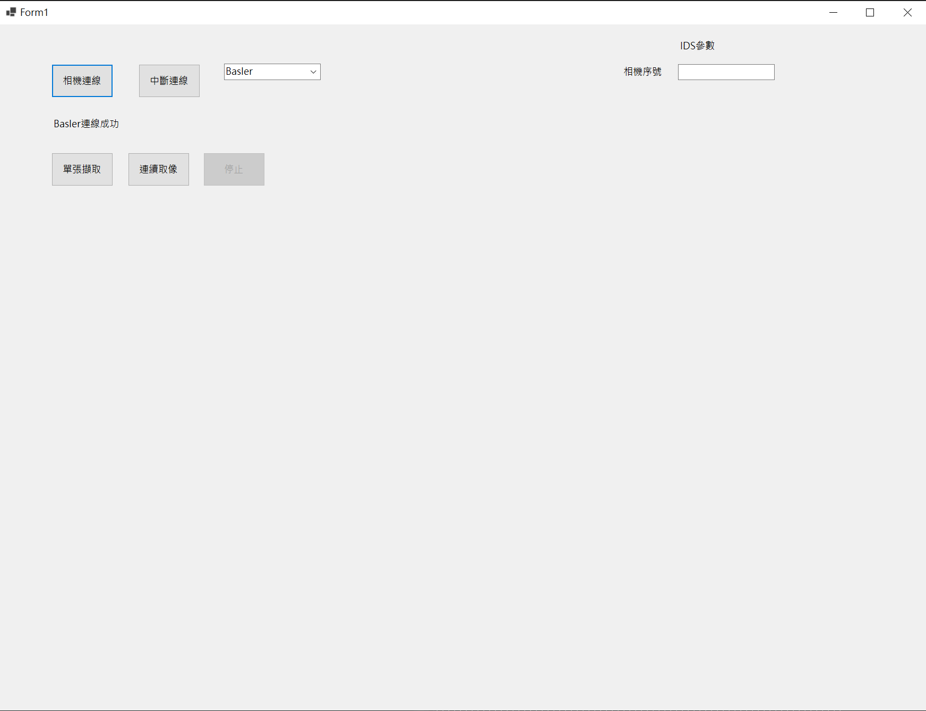
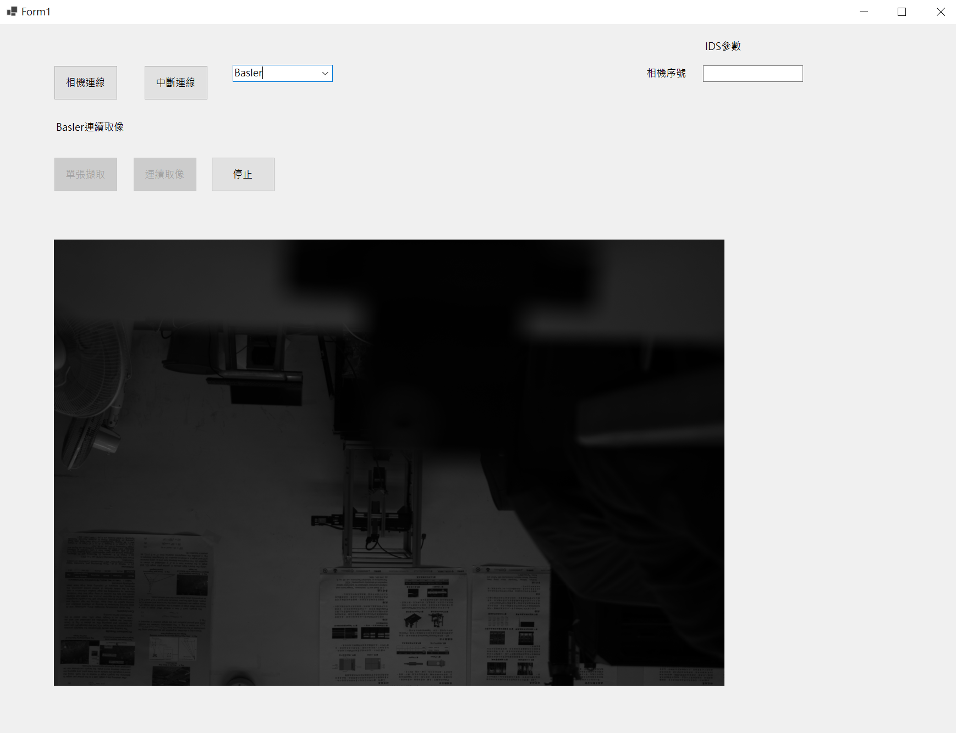
使用說明(Basler)
連線到會顯示連線成功
就可以進行單張擷取跟連續取像了

Slide 6
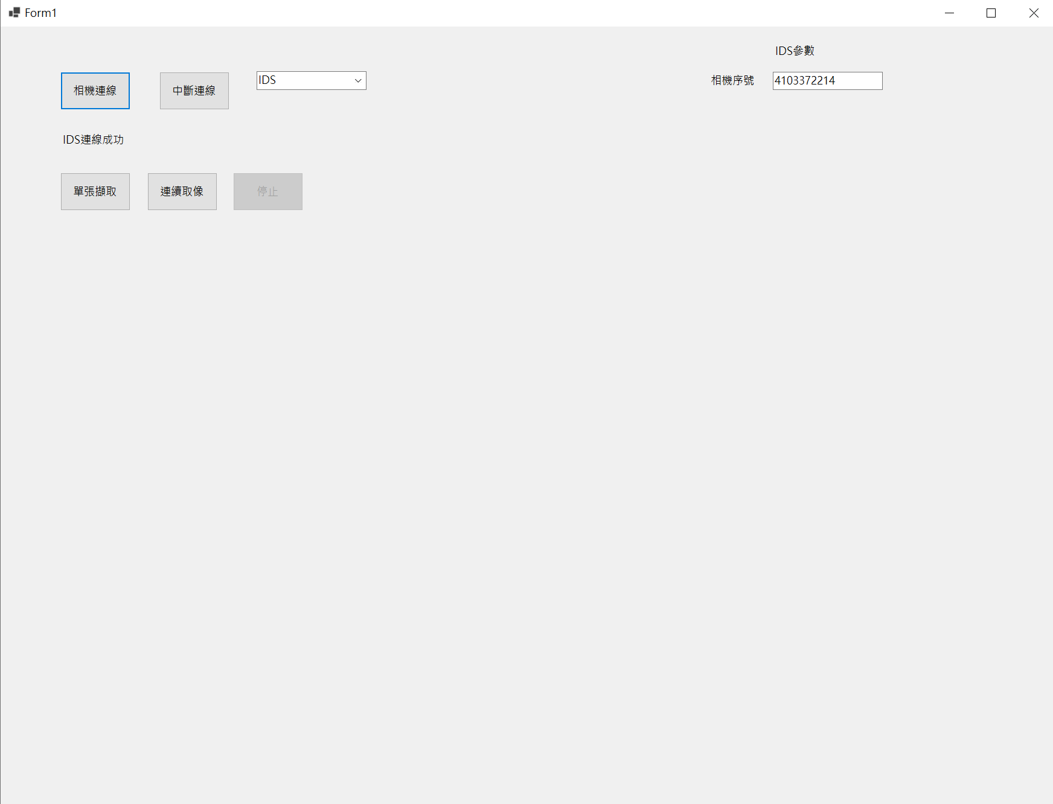
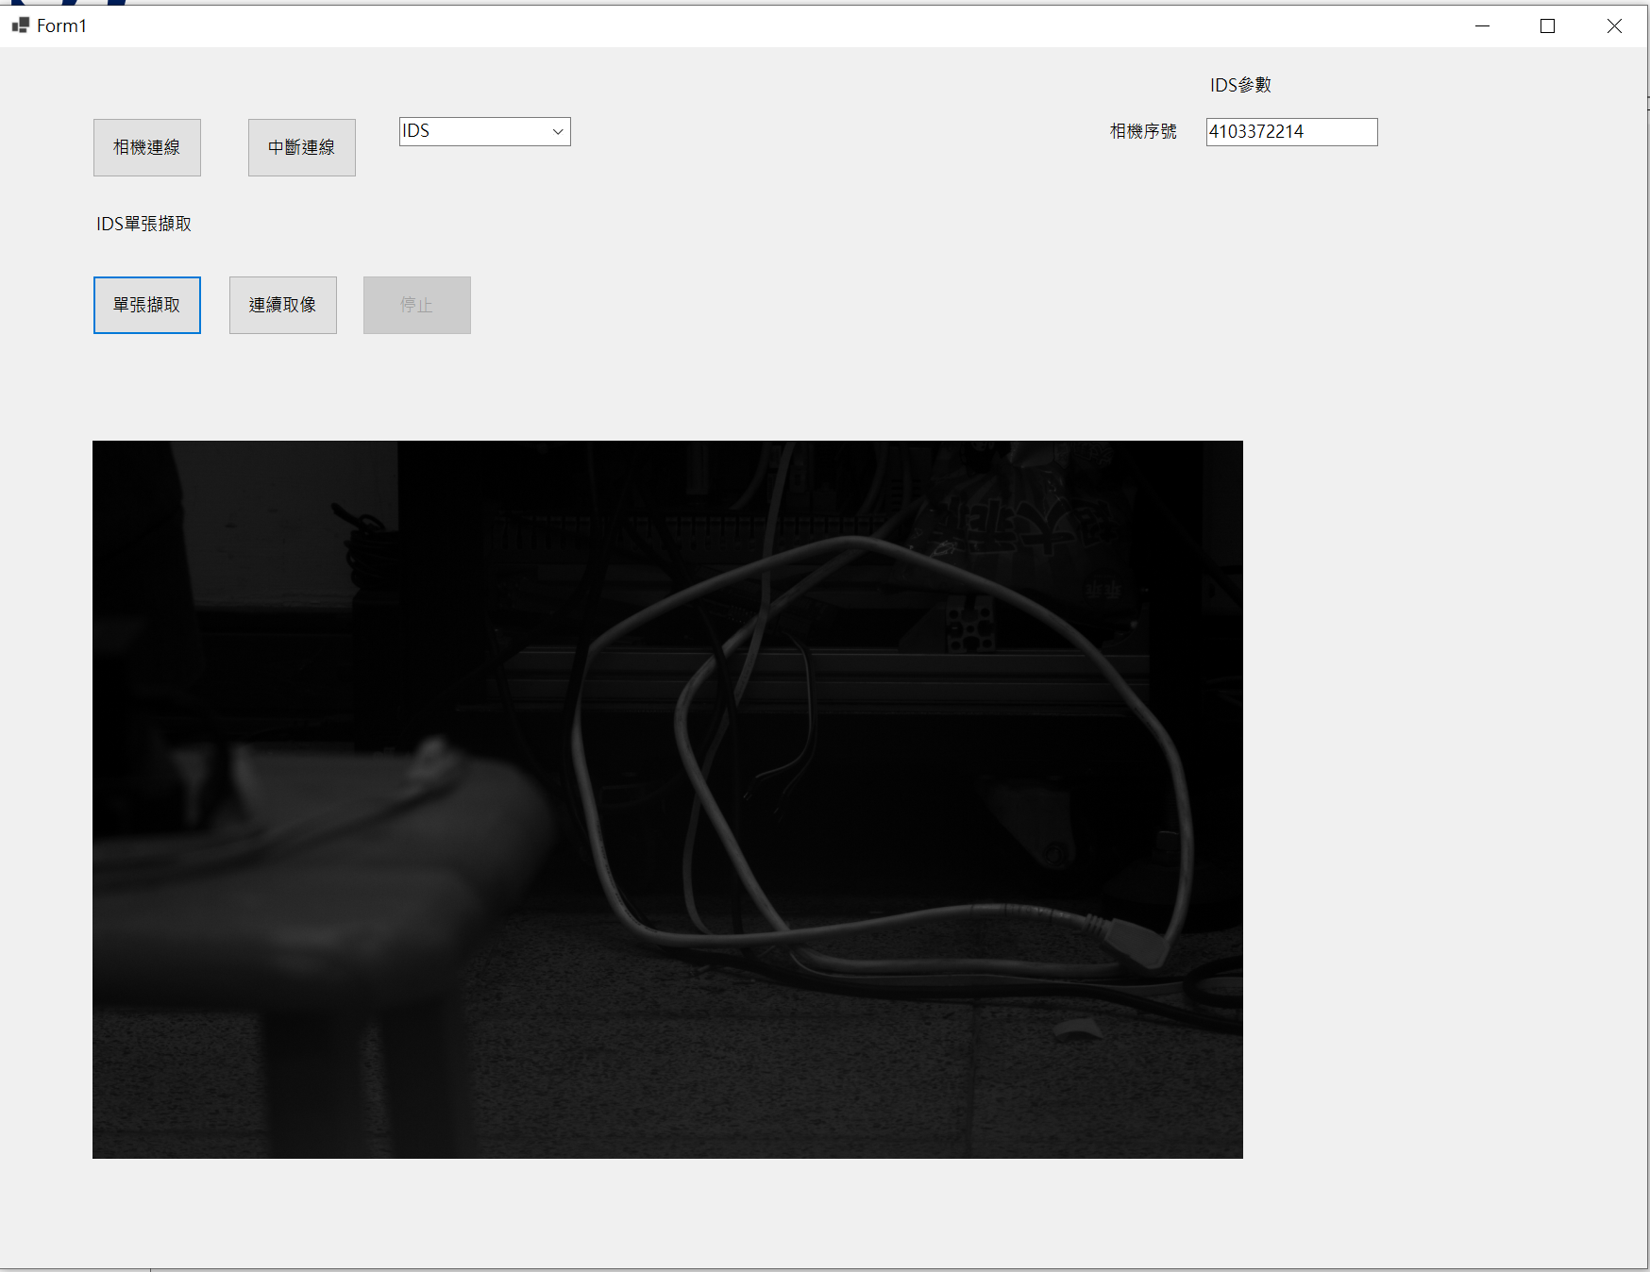
使用說明(IDS)
IDS相機序號每台不一樣
連線到會顯示連線成功
就可以進行單張擷取跟連續取像了

Slide 7
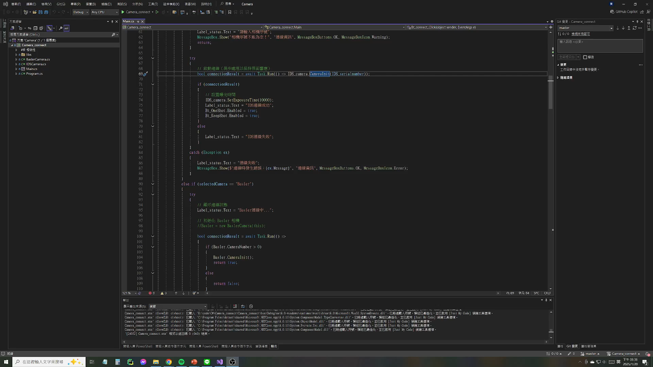
Demo影片

Slide 8
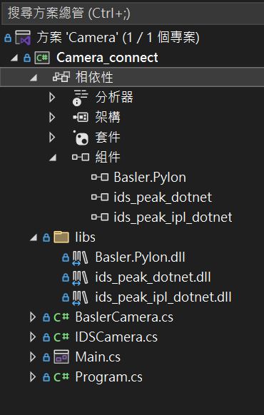
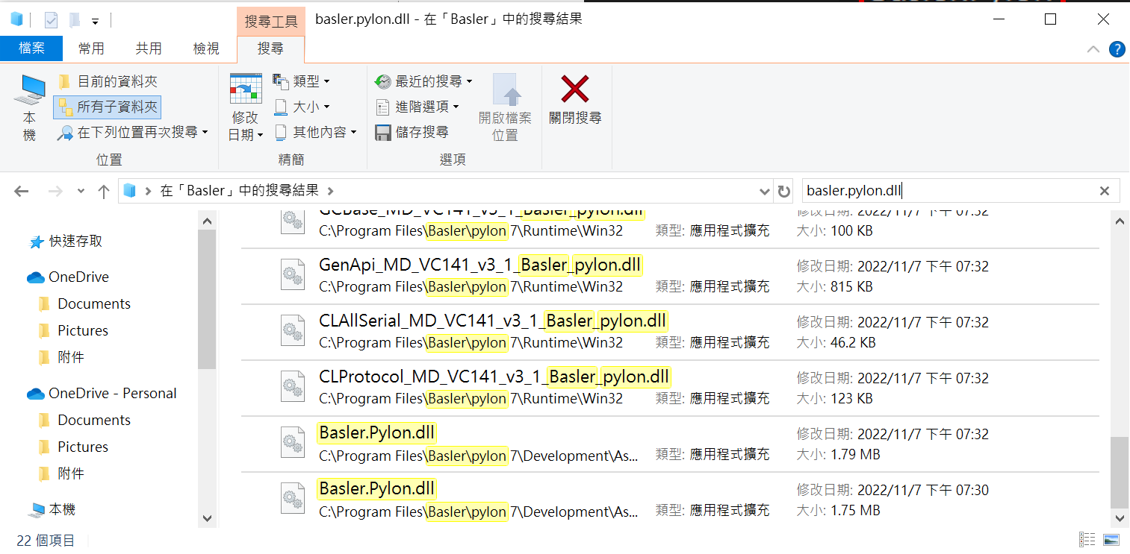
程式死掉的情形
如果是死在basler.pylon.dll檔的函式下的話
應該是SDK的dll檔在搞
在C#中砍掉右方兩個檔案
從C:\Program Files\Basler中搜尋basler.pylon.dll

Slide 9
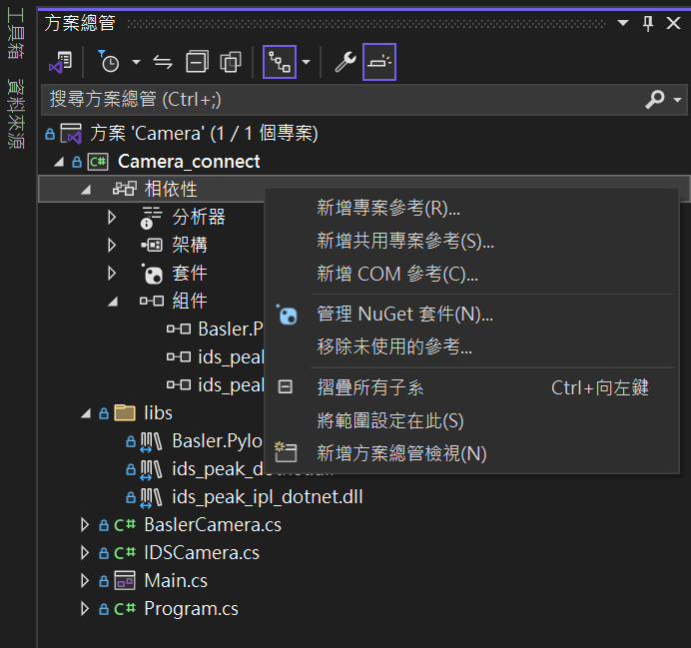
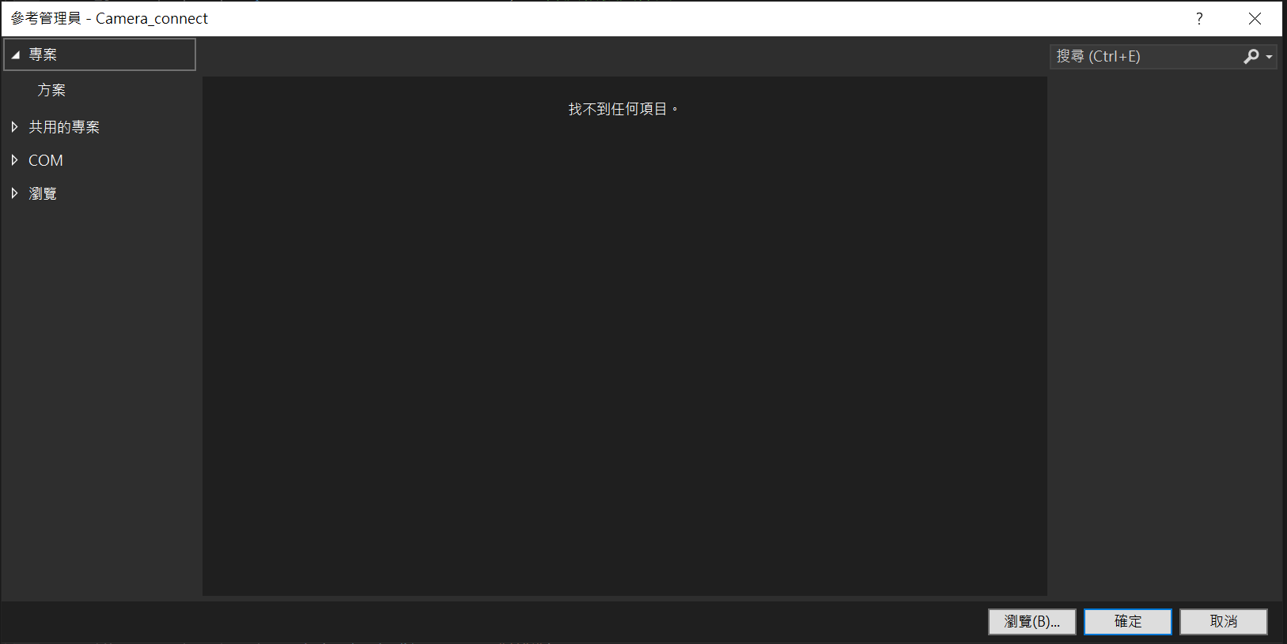
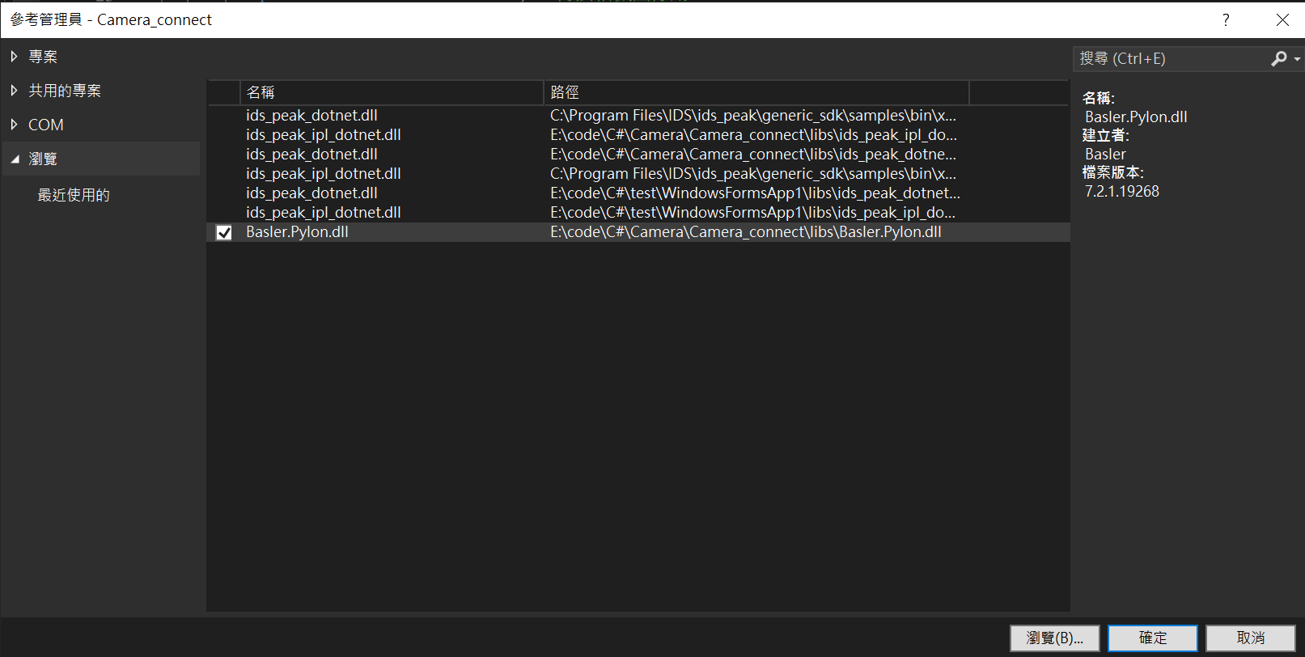
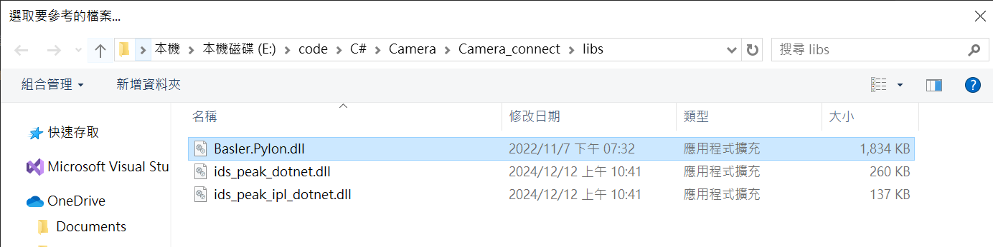
程式死掉的情形
1
複製一份basler.pylon.dll到專案資料夾Camera_connect\libs下
然後對相依性右鍵選擇新增專案參考
按下瀏覽選擇剛剛複製的basler.pylon.dll
選擇後按下確定即可
2
3
5
4

Slide 10
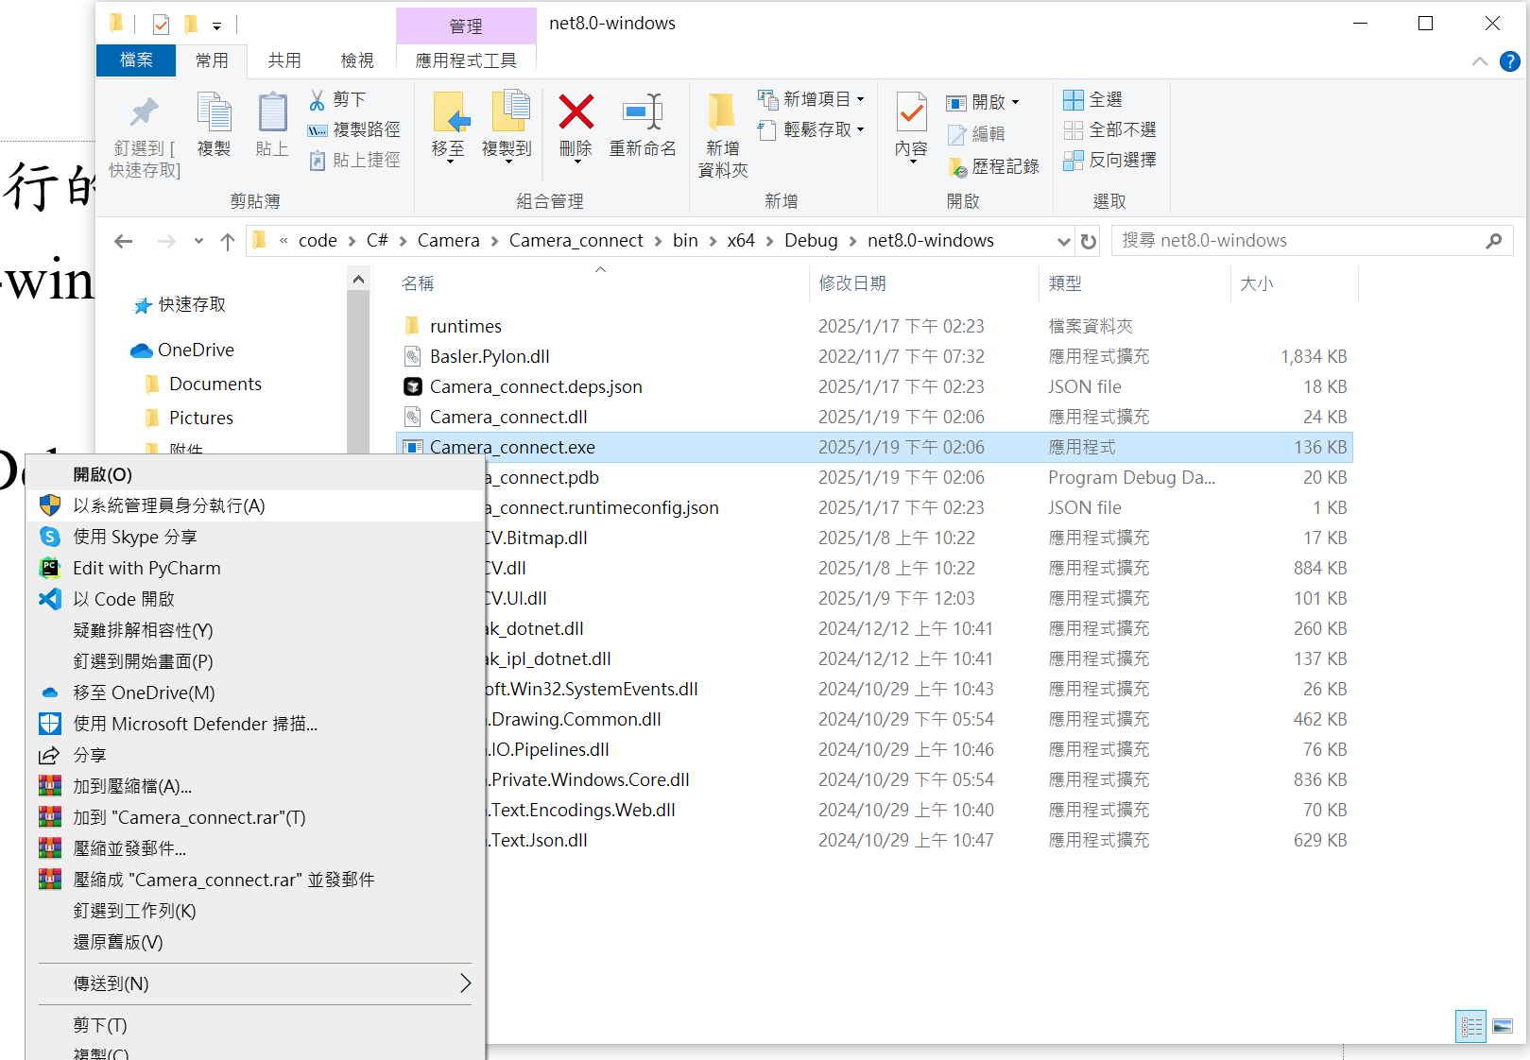
程式死掉的情形
程式死掉也可能是沒有用系統管理員執行的關係
在Camera_connect\bin\x64\Debug\net8.0-windows下對Camera_connect.exe按下右鍵
使用系統管理員執行
也順便把libs裡的basler.pylon.dll取代掉Debug下的basler.pylon.dll

